Slide 1
Примерные основные образовательные программы подготовки по специальности «Горное дело»
Концепция и подходы к разработке
Председатель Федерального УМО по УГСН 21.00.00
«Прикладная геология, горное дело, нефтегазовое дело и геодезия», проректор НИТУ «МИСиС», профессор
Петров В.Л

Slide 2
Основная образовательная программа высшего образования
Комплекс основных
характеристик образования
Организационно-педагогические
условия
Рабочие программы воспитания, календарный план воспитательной работы, формы аттестации (в предусмотренных ФЗ случаях)
Основные характеристики образования
Основные характеристики образования
Организационно-педагогические услович
Организационно-педагогические условия
Объем
Основная образовательная программа
Иные компоненты
Содержание
Планируемые результаты
Рабочие программы учебных курсов, дисциплин (модулей)
Организационно-педагогические условия
Календарный учебный график
Оценочных и методических материалов
Учебный план

Slide 3
Примерная основная образовательная программа высшего образования
Примерный учебный план
Примерная основная образовательная программа
Иные компоненты
Примерный календарный
учебный график
Примерная рабочая
программа воспитания
Учебно-методическая документация
Примерные рабочие
программы учебных
предметов, курсов,
дисциплин (модулей)
определяющая
Примерный календарный
план воспитательной работы
планируемые результаты освоения образовательной программы
примерные условия образовательной деятельности, включая примерные расчеты нормативных затрат на оказания гос. услуг по реализации образовательных услуг
рекомендуемый объем
содержание образования определенного
уровня и (или) определенной направленности

Slide 4
Модели ПООП
По специализациям
По специальности
ПООП №1
Подземная разработка пластовых месторождений
Подземная разработка рудных месторождений
Открытые горные работы
Маркшейдерское дело
Шахтное и подземное строительство
Обогащение полезных ископаемых
Взрывное дело
Горнопромышленная экология
Горные машины и оборудование
Электрификация и автоматизация горного производства
Транспортные системы горного производства
Технологическая безопасность и горноспасательное дело
Одна ПООП на все специализации
Модуль специализации №1
Модуль специализации №2
Модуль специализации №n
ПООП №n
При необходимости включения новой специализации или необходимости менять всю ПООП
ПООП …
Другие специализации
Преимущества
Программы функционируют автономно
Ввод новых квалификаций по мере возникновения потребностей

Slide 5
Источники наименований и содержания специализаций (ПООП)
ФГОС (ВО) предыдущие редакции
Классические наименования специализаций
Профстандарты
Наименование профстандартов,
содержание – трудовые функции
Совместные инициативы вуза и рынка труда
Отслеживание

Slide 6
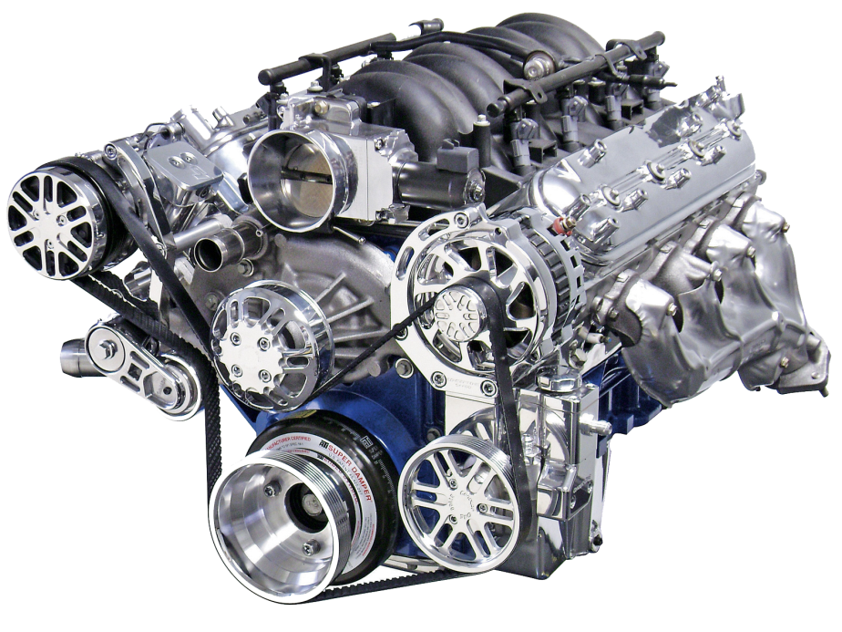
Конструктор – автоматизированные рабочие место проектировщик ПООП
Нормативно – правовое обеспечение ВО
ПООП.РФ
ООП
fgosvo.ru
ПООП
Реестр ПООП
Профессиональные стандарты
ООП
Обеспечение взаимодействия
ФГОС ВО

Slide 7
Структура ПООП
Структура ПООП
Обязательная часть
Рекомендуемая часть
I. Общие положения
Назначение ПООП
II. Общая характеристика образовательных программ
Источники:
Перечень направлений (профилей) образовательных программ, специализаций
ФГОС
III. Характеристика проф. деятельности выпускника
Разработчики
Общее описание профессиональной деятельности выпускников
Перечень основных задач профессиональной деятельности выпускников
IV. Компетенции выпускников и их индикаторы
Профессиональные компетенции, индикаторы
V. Рекомендации по разработке ОПОП
Перечень дисциплин, модулей, практик базовой части ПООП
Требования к фонду оценочных средств
Примерный учебный план
Примерный календарный учебный график
Примерные программы обязательных дисциплин (модулей) и практик
Примерные фонды оценочных средств для промежуточной и итоговой аттестации
VI. Примерная структура и содержание ОПОП
VII. Требования к условиям реализации программ
Кадровые условия, учебно-методическое и материально-техническое обеспечение

Slide 8
Формализация основных задач профессиональной деятельности
Область
профессиональной
деятельности
Типы задач (ФГОС)
Задачи
Объекты
профессиональной
деятельности
Образование и наука
Педагогический
Разработка и реализация ОПОП и ДО
- 2016
18. Добыча, переработка угля, руд и других полезных ископаемых (в сфере добычи и переработки твердых полезных ископаемых, строительства и эксплуатации подземных объектов)
Научно - исследовательские
Проектно - изыскательские
Производственно - технические
Организационно - управленческие

Slide 9
Формализация основных задач профессиональной деятельности
Область
профессиональной
деятельности
Типы задач
(ФГОС)
Задачи
Объекты
профессиональной
деятельности
планировать и выполнять теоретические, экспериментальные и лабораторные исследования, обрабатывать полученные результаты с использованием современных информационных технологий;
18. Добыча,
переработка угля, руд и других полезных ископаемых (в сфере добычи и переработки твердых полезных ископаемых, строительства и эксплуатации подземных объектов)
осуществлять патентный поиск, изучать научно-техническую информацию, отечественный и зарубежный опыт по тематике исследований;
разрабатывать модели процессов, явлений, оценивать достоверность построенных моделей с использованием современных методов и средств анализа информации;
Научно - исследовательские
составлять отчеты по научно-исследовательской работе самостоятельно или в составе творческих коллективов;
проводить сертификационные испытания (исследования) качества продукции горного предприятия, используемого оборудования, материалов и технологических процессов;
разрабатывать мероприятия по управлению качеством продукции;
использовать методы прогнозирования и оценки уровня промышленной безопасности на производственных объектах, обосновывать и реализовывать действенные меры по снижению производственного травматизма;

Slide 10
Формирование компетентностных моделей
Категория компетенций
Код и наименование
компетенций
Индикаторы
Универсальные
Инвариантность
Инвариантность по УГСН и направлениям
Общепрофессиональные
Внутри УГСН одинаковые компетенции имеют одинаковые индикаторы
Источник - ФГОС
- 2016

Slide 11
Формирование компетентностных моделей
Категория компетенций
Код и наименование
компетенций
Индикаторы
Универсальные
Инвариантность
Инвариантность по УГСН и направлениям
Общепрофессиональные
Внутри УГСН одинаковые компетенции имеют одинаковые индикаторы
Источник - ФГОС
- 2016
Знать
Компетенции
…
Уметь
Владеть

Slide 12
Формирование компетентностных моделей
Категория компетенций
Код и наименование
компетенций
Индикаторы
Профессиональные
1
ФГОС ВО - 2016
Источники
2
Профессиональные стандарты
3
Исследование рынка труда

Slide 13
Синтез профессиональных компетенций на основе профессиональных стандартов
Трудовая функция
Трудовая функция
Трудовая функция
Трудовая функция
ПК 4
Компетентностная
модель ОПООП
ОПООП
ПК 3
Обобщенная
трудовая функция
ПК 2
ПК 1
Проф.
стандарт

Slide 14
Формирование компетентностных моделей
Получение согласований технической документации на производство работ по прокладке инженерных коммуникаций с применением бестраншейных технологий
ПРОФЕССИОНАЛЬНЫЙ СТАНДАРТ
СПЕЦИАЛИСТ
ПО СТРОИТЕЛЬСТВУ ПОДЗЕМНЫХ ИНЖЕНЕРНЫХ КОММУНИКАЦИЙ
С ПРИМЕНЕНИЕМ БЕСТРАНШЕЙНЫХ ТЕХНОЛОГИЙ
Знать
ТФ1
Реализовывать согласование технической документации на производство работ по прокладке инженерных коммуникаций с применением бестраншейных технологий;
Способность осуществлять оперативное управление работами по прокладке инженерных коммуникаций с применением бестраншейных технологий;
Способность организовывать контроль качества производства работ по прокладке инженерных коммуникаций с применением бестраншейных технологий.
Контроль качества производства работ по прокладке инженерных коммуникаций с применением бестраншейных технологий
Организация производства работ, контроль качества и сдача работ по прокладке подземных инженерных коммуникаций с применением бестраншейных технологий
ТФ3
Обобщенная
трудовая
функция
ОТФ
Уметь
ТФ2
Владеть
Оперативное управление работами по прокладке инженерных коммуникаций с применением бестраншейных технологий
Синтез
Способность осуществлять производство работ, контроль качества и сдачу работ по прокладке подземных инженерных коммуникаций с применением бестраншейных технологий

Slide 15
Формирование компетентностных моделей
Руководство производителями работ по прокладке инженерных коммуникаций с применением бестраншейных технологий
ПРОФЕССИОНАЛЬНЫЙ СТАНДАРТ
СПЕЦИАЛИСТ
ПО СТРОИТЕЛЬСТВУ ПОДЗЕМНЫХ ИНЖЕНЕРНЫХ КОММУНИКАЦИЙ
С ПРИМЕНЕНИЕМ БЕСТРАНШЕЙНЫХ ТЕХНОЛОГИЙ
ТФ1
Знать
Внедрение системы менеджмента качества на участке работ по прокладке инженерных коммуникаций с применением бестраншейных технологий
Организация деятельности строительного участка по прокладке подземных инженерных коммуникаций с применением бестраншейных технологий
ТФ3
Обобщенная
трудовая
функция
ОТФ
Уметь
ТФ2
Приемка и контроль качества результатов выполненных видов и этапов работ по прокладке инженерных коммуникаций с применением бестраншейных технологий
Синтез
Владеть
Способность организовывать деятельности строительного участка по прокладке подземных инженерных коммуникаций с применением бестраншейных технологий

Slide 16
Формирование компетентностных моделей
Устанавливать причины отклонения технологических процессов от требований нормативной технической документации, технических условий, технологических карт, карт трудовых процессов
Устанавливать причины отклонения результатов работ при прокладке подземных инженерных коммуникаций с применением бестраншейных технологий от требований нормативной технической и проектной документации
Осуществлять документальное сопровождение работ и мероприятий строительного контроля при прокладке подземных инженерных коммуникаций с применением бестраншейных технологий
Осуществлять документальное сопровождение работ и мероприятий приемочного контроля законченных видов и этапов работ при прокладке подземных инженерных коммуникаций с применением бестраншейных технологий
В содержании
дисциплин
Знать
Необходимые знания
Уметь
Требования законодательства Российской Федерации в сфере технического регулирования в строительстве
Требования законодательства Российской Федерации к производству строительных работ
Требования технической документации к порядку приемки скрытых работ при прокладке подземных инженерных коммуникаций с применением бестраншейных технологий
Правила осуществления работ и мероприятий строительного контроля при прокладке подземных инженерных коммуникаций с применением бестраншейных технологий
Средства и методы документального и инструментального контроля соблюдения технологических процессов и результатов производства работ при прокладке подземных инженерных коммуникаций с применением бестраншейных технологий
Методы устранения причин появления дефектов строительных работ (применение альтернативных строительных технологий, повышение квалификации работников)
Правила ведения исполнительной и учетной документации мероприятий строительного контроля
Правила ведения отчетности по выполненным видам и этапам работ при прокладке подземных инженерных коммуникаций с
Необходимые умения
В содержании
дисциплин
Владеть

Slide 17
Формирование компетентностных моделей
Дисциплина
Проектирование карьеров
Краткое дидактическое содержание:
Содержание процесса проектирования, этапы проектирования, содержание проекта, ТЭО, бизнес-плана; методы проектирования, системотехника; отраслевые нормы технологического проектирования, типовые схемы, СНиПы; обоснование проектных решений: цели, методы обоснования критериев эффективности: экономические, финансовые, технические, экологические и социальные критерии и показатели эффективности, система критериев оценки эффективности инвестиционных проектов; понятие о кондициях; проектирование карьера как объекта: предпроектная стадия, определение углов наклона бортов, контуров карьера, исследование режима горных работ, определение и коммерческий подсчет запасов, определение производственной мощности, обоснование систем разработки, вскрытия рабочих горизонтов, технологии и комплексной механизации, отвалообразования, экологических последствий; формирование качества добываемого полезного ископаемого; проектирование карьеров на горизонтальных и пологих залежах: контуры карьера, построение этапного и календарного графиков режима горных работ, обоснование производственной мощности и технологических схем, системы разработки, вскрытия рабочих горизонтов; проектирование карьеров на крутопадающих и наклонных залежах: контуры карьера, построение этапного и календарного графиков режима горных работ, определение запасов, обоснование производственной мощности и технологических схем, системы разработки, вскрытия рабочих горизонтов; формирование альтернативных вариантов; оценка воздействия на окружающую среду, рекультивация нарушенных территорий, охрана окружающей среды; основные технико-экономические показатели; особенности проектирования дражных и гидромеханизированных работ, карьеров по добыче строительных горных пород и природного камня; ситуационный план предприятия; понятие о риске, рискфакторы оценки технологических решений
Рекомендации по наличию лабораторных занятий или других особых видов занятий
Отсылка к компетентностной модели (указание формируемых компетенций)

Slide 18
П. 3.5

Slide 19
Сферы профессиональной деятельности горного инженера
Финансы и экономика (в сферах: геолого-промышленной оценки запасов месторождений твердых полезных ископаемых и горных отводов….)
40 Сквозные виды профессиональной деятельности в промышленности (в сферах: обеспечения экологической и промышленной безопасности при производстве работ по эксплуатационной разведке, добыче и переработке твердых полезных ископаемых, строительству и эксплуатации подземных объектов….)
08
18
20
40
10
16
Строительство и жилищно-коммунальное хозяйство (в сфере проектирования, строительства и эксплуатации подземных объектов…..)
Архитектура, проектирование, геодезия топография и дизайн (в сфере инженерно-геодезического, инженерно-технического и экспертного обеспечения освоения подземного пространства …..)
28

Slide 20
Спасибо за внимание!

